Slide 1
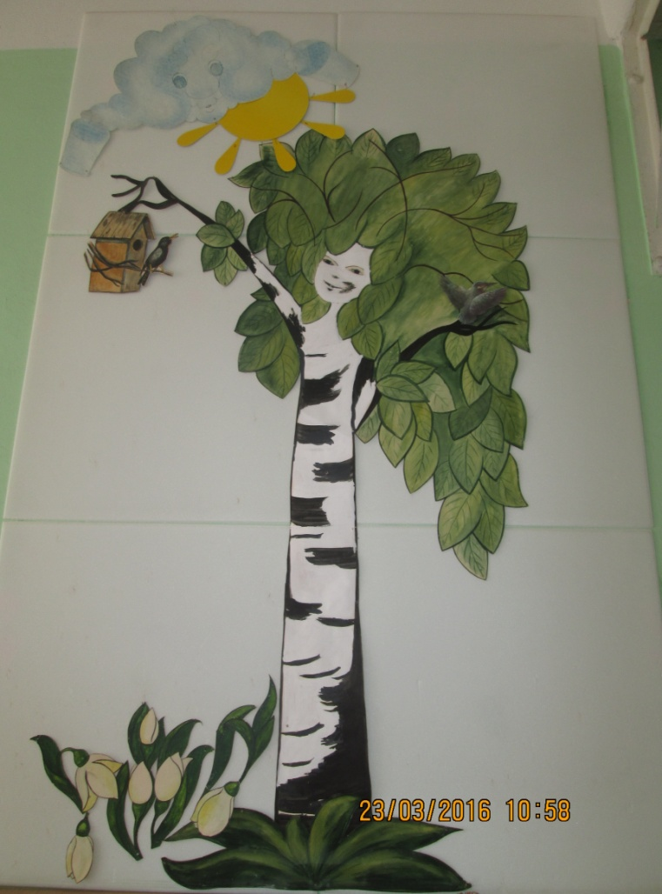
ПРЕДМЕТНО –
РАЗВИВАЮЩАЯ ПРОСТРАНСТВЕННАЯ СРЕДА
Подготовительная группа «Берёзка»
Воспитатели: Крашнякова Н.В.
Пароменкова Л.П.

Slide 2
Цель: формирование развивающей среды, способствующей гармоничному развитию и саморазвитию детей.
Основные задачи:
Создать благоприятные условия для творческого саморазвития личности каждого ребёнка.
Способствовать развитию эмоционального благополучия детей с учётом их потребностей и интересов.
При построении предметно – развивающей среды соблюдать принципы:
пространственной развивающей;
открытости;
стабильности – динамичности;
полуфункциональности;
гендерный подход.

Slide 3
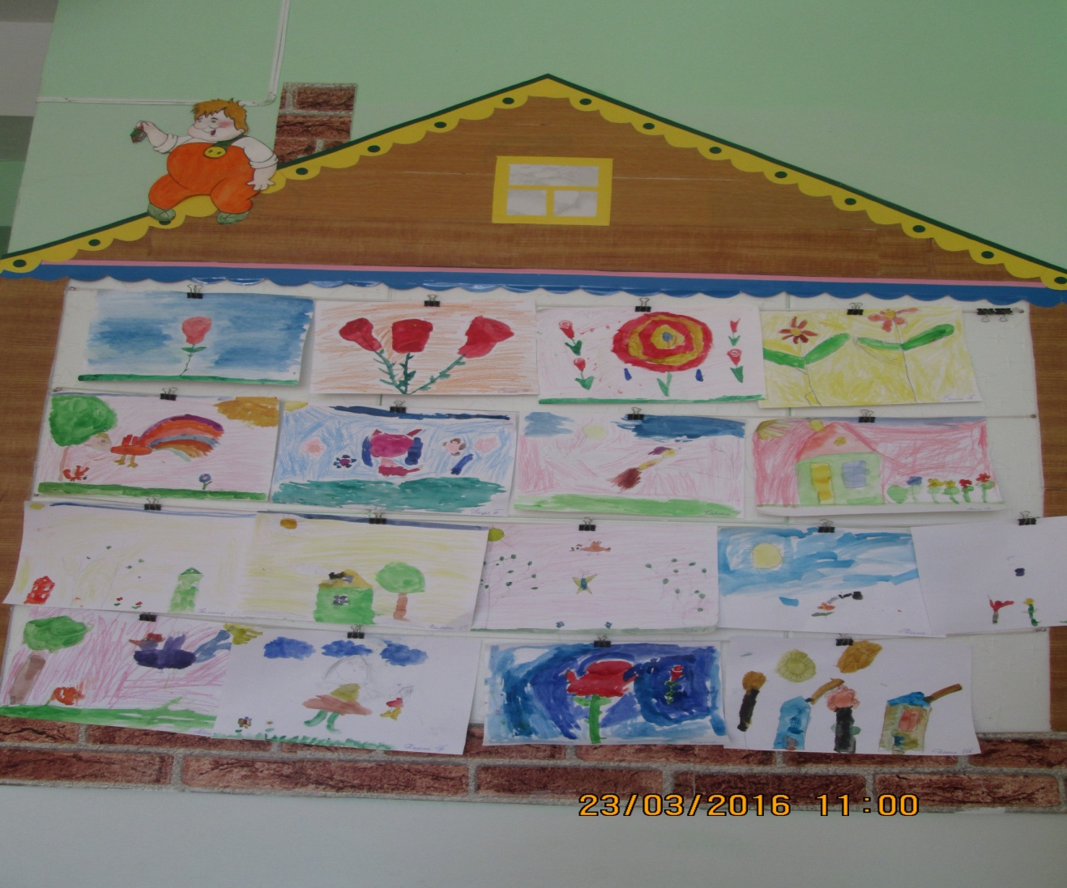

В раздевалке находятся: стенд детских работ и выставка детского творчества; родительский уголок – «Информация для родителей», а также папки – передвижки с консультацией для родителей. Консультации для родителей являются одной из форм работы с семьей. Такой вид работы позволяет педагогу дать квалифицированный совет родителю по воспитанию ребёнка.

Slide 4
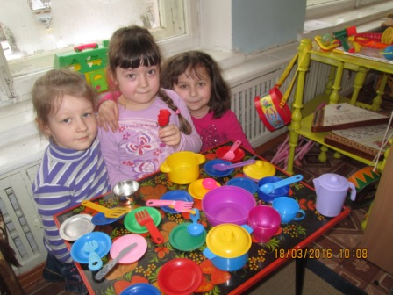
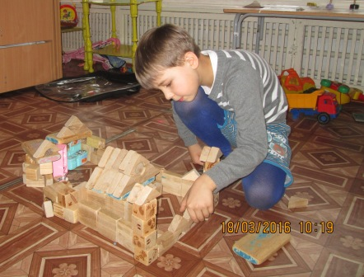
В группе расположены игровые уголки.

Slide 5
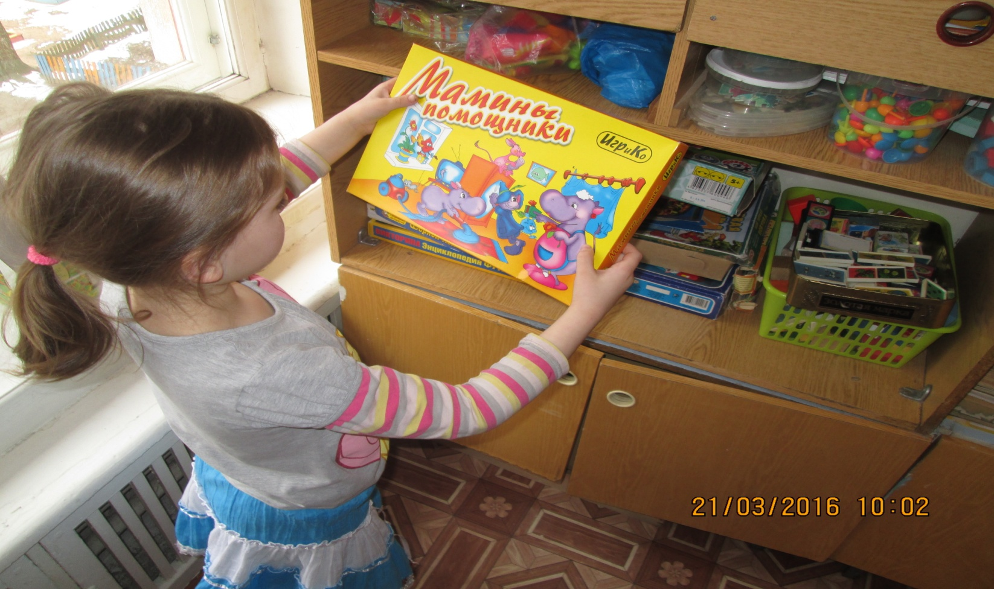
Зона настольно печатных игр.
Настольно – печатные игры – интересные занятия для детей. Они разнообразны по видам: парные картинки, лото, домино, шашки, шахматы, а также различные виды конструкторов.

Slide 6
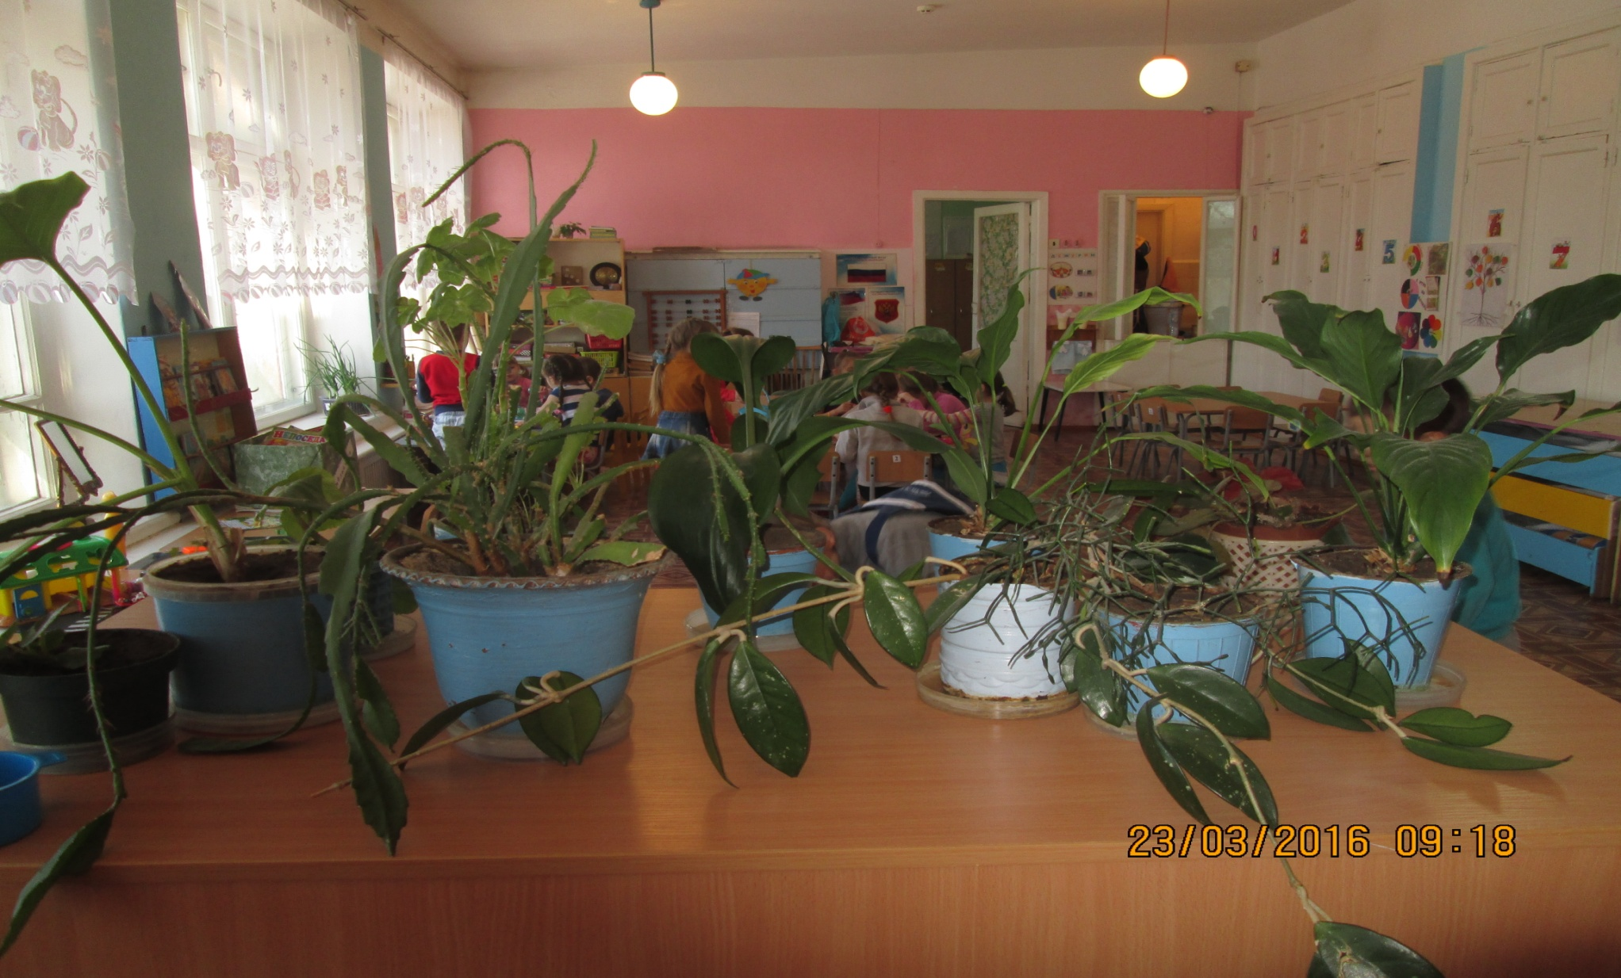
Уголок природы.

Slide 7
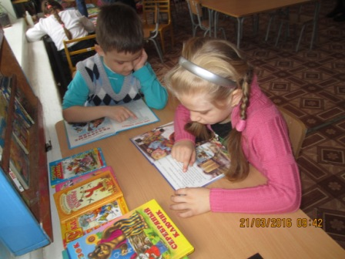
Книжный уголок:
Как хорошо уметь читать!

Slide 8
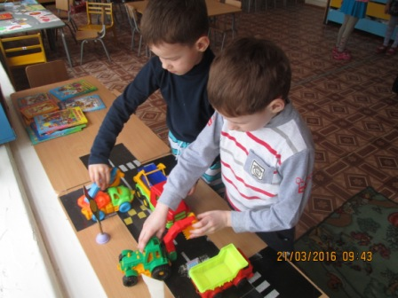
Уголок ПДД
Закрепить знание детей о правилах дорожного движения, правила поведения на улице. Воспитывать грамотного пешехода.

Slide 9
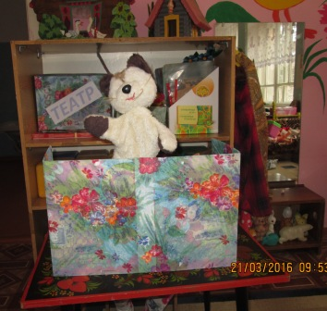
Театральный уголок

Slide 10
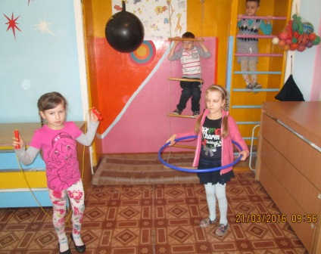
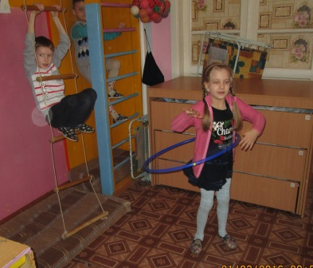
Уголок физического развития
Служит удовлетворению потребности дошкольника в движении и приобщении его к здоровому образу жизни.

Slide 11
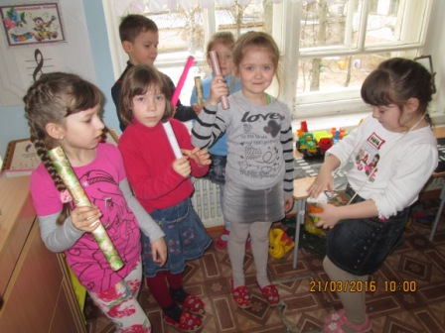
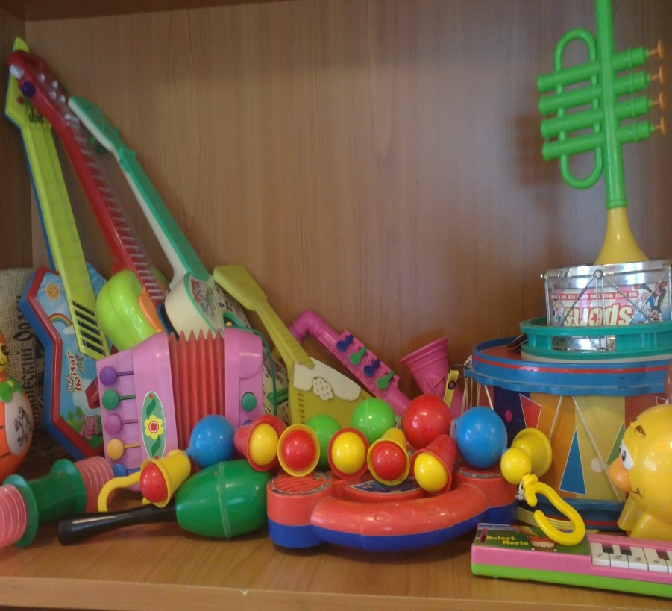
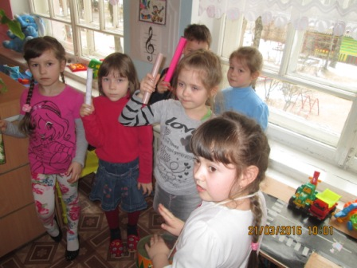
Музыкальный уголок

Slide 12
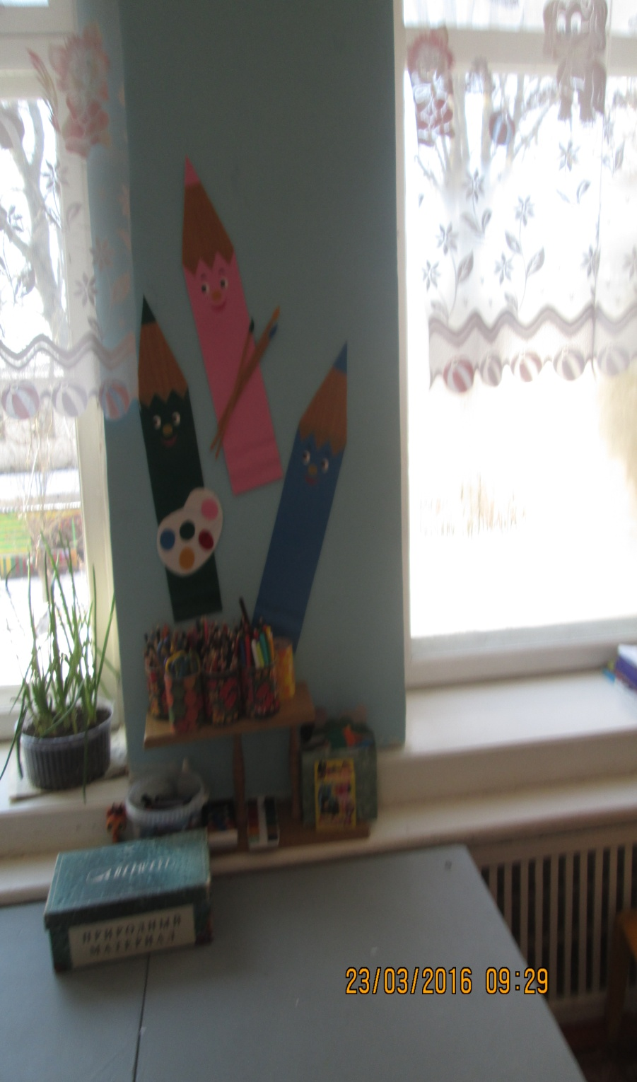
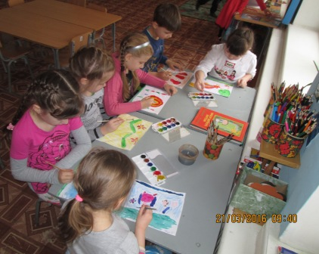
Центр художественного творчества

Slide 13
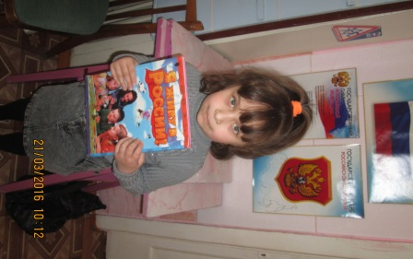
Уголок «Я живу в России»
Notes:
13

Slide 14
Театральный уголок

Slide 15
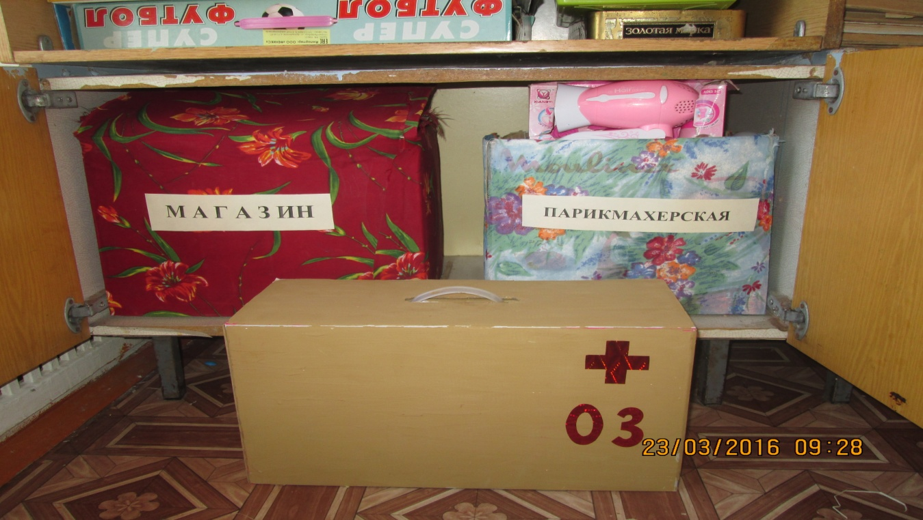
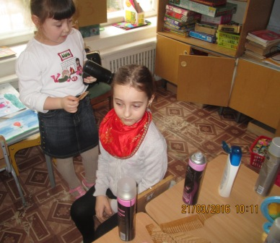
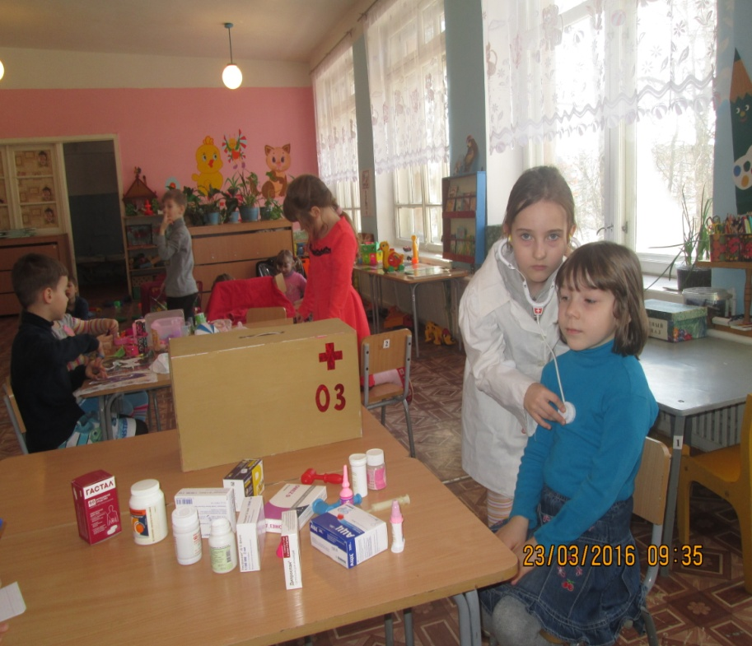
Зона сюжетно — ролевых игр

Slide 16
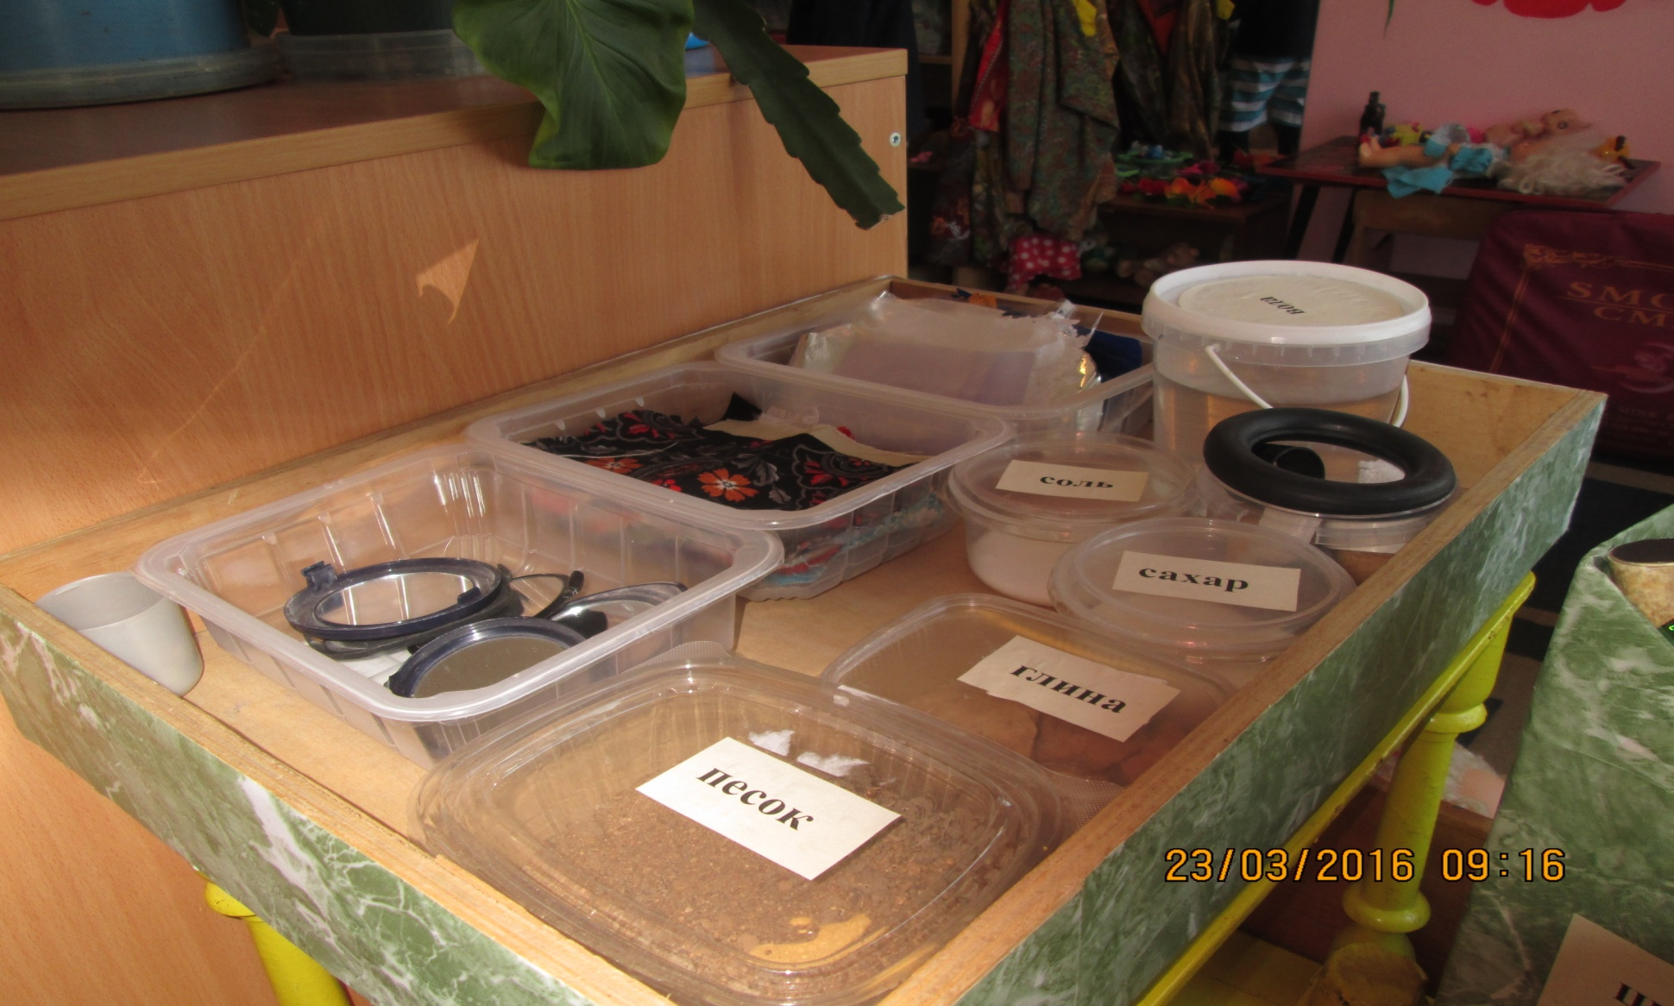
Центр экспериментирования

Slide 17
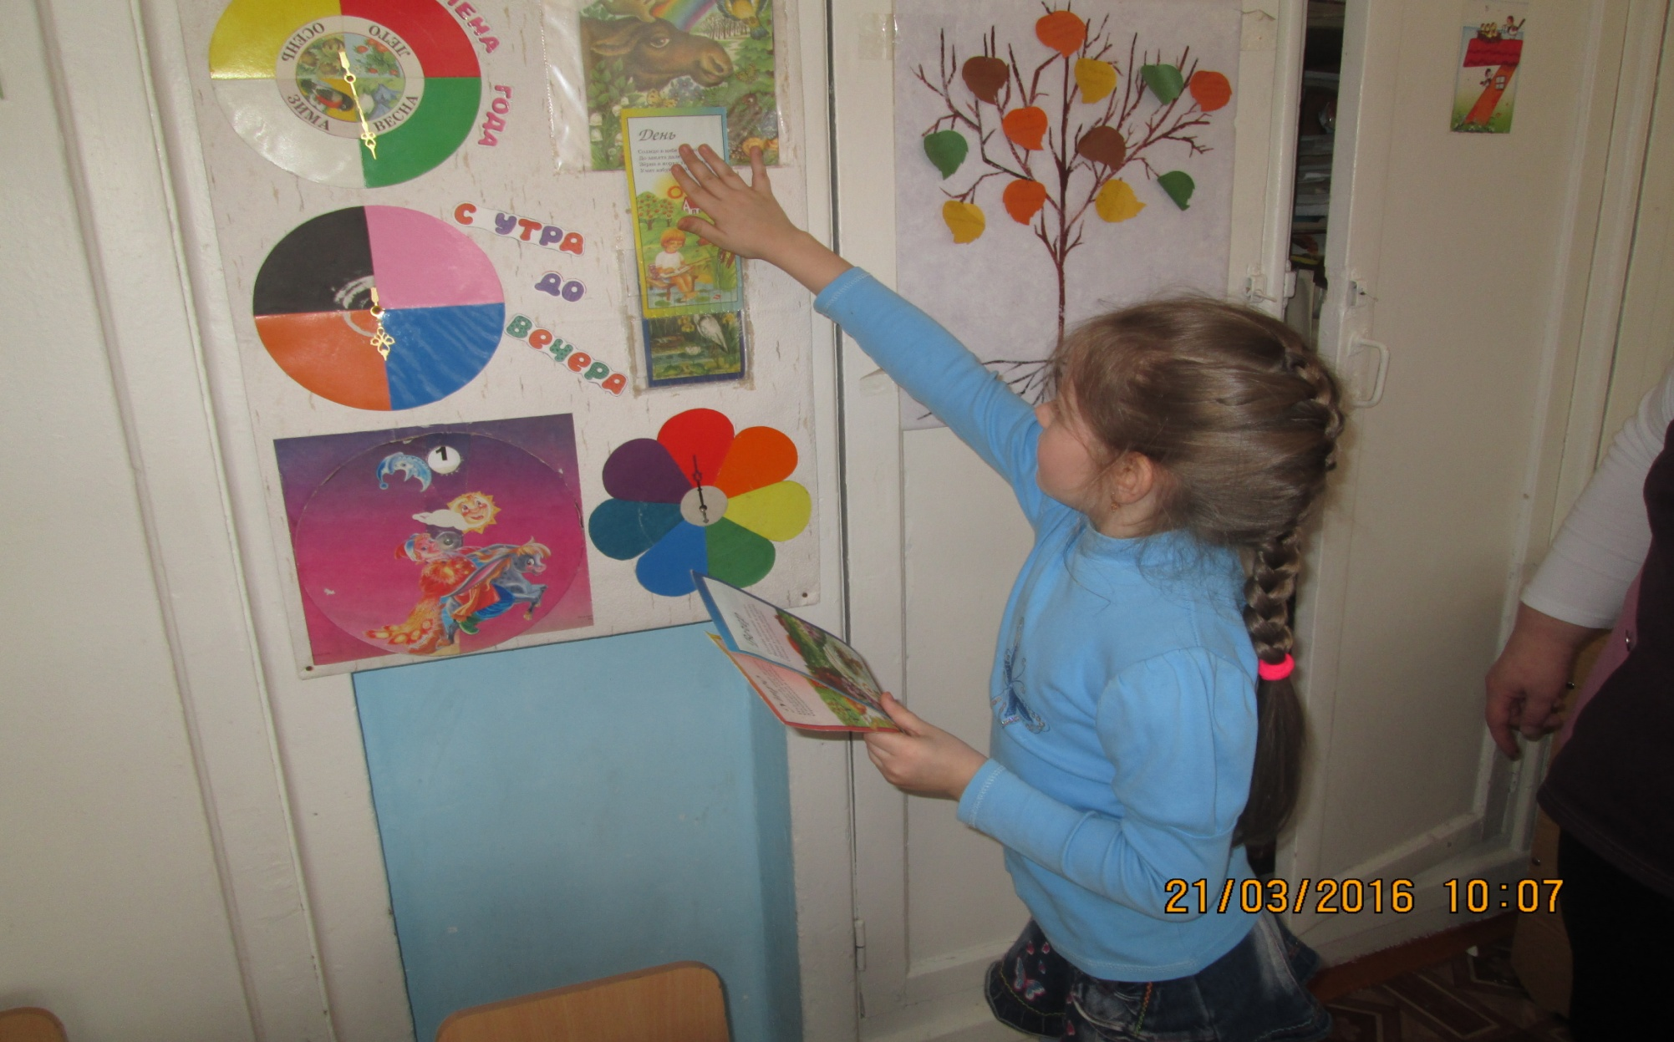
Календарь природы

Slide 18
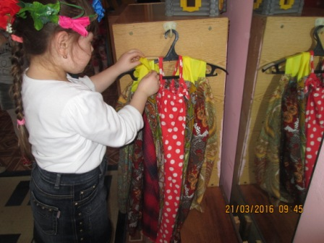
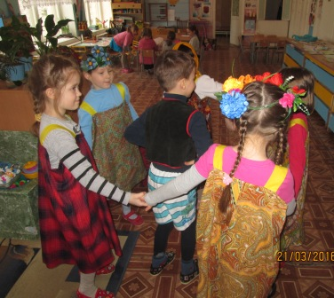
Уголок ряженья

Slide 19
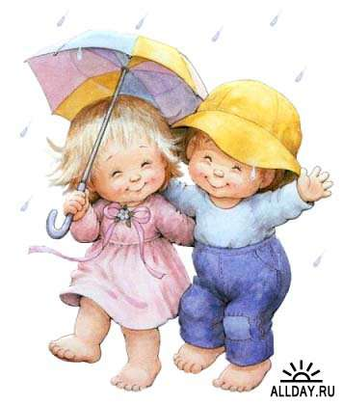
Спасибо за внимание!

